Slide 1

1
Актуальные вопросы деятельности
ОАО «Зеленодольское ПТС»
г.Зеленодольск
на 2014-2015 годы
2014

Slide 2
2
Краткая характеристика ОАО «Зеленодольское ПТС»
Количество котельных: 20 шт.
Количество ЦТП: 17 шт.
Протяженность тепловых сетей: 121,487 км
Структура потребителей тепловой энергии:
население: 77%
бюджетные организации: 14%
прочие потребители: 9%

Slide 3

3
Основные итоги деятельности ОАО Зеленодольское ПТС»
Показатель |  | Ед. изм. | Факт 1 полугодие 2013 г. |  | Факт 1 полугодие 2014 год | Отклонение (2014)
 |  |  |  |  |  | 2013 г. |  | %
Выработка Теплоэнергии |  | тыс.Гкал | 326,676 |  | 314,09 | -12,586 |  | -3,9
Расход на с/н |  | тыс.Гкал | 9,724 |  | 9,337 | -0,387 |  | -3,9
Потери теплоэн |  | тыс.Гкал | 38,626 |  | 39,309 | 0,683 |  | -1,7
Реализация т/эн, в т.ч. |  | тыс.Гкал | 278,326 |  | 265,444 | -12,941 |  | -4,6
населению |  | тыс.Гкал | 215,385 |  | 201,581 | -13,804 |  | -6,4
бюджет |  | тыс.Гкал | 39,711 |  | 34,806 | -4,905 |  | -12,4
прочие |  | тыс.Гкал | 23,23 |  | 29,057 | +5,827 |  | +25
Утвержденный тариф на тепловую энергию |  | руб./Гкал | 1142,93 |  | 1256,75 | 113,82 |  | 9,9
Расход топлива, природный газ |  | Тыс.м3 | 45627 |  | 43562 | -2065 |  | -4,5
Удельный расход условного топлива на теплоэнергию |  | кг/Гкал | 165,31 |  | 165,17 | -0,14 |  | -0,1
Выручка от основной деятельности |  | тыс. руб. | 317446 |  | 317649 | 203 |  | 0,06
Затраты па производство |  | тыс. руб. | 315919 |  | 338470 | 22551 |  | 7,1
Прибыль от продаж |  | тыс. руб. | 1 527 |  | -20 871 | -22398
Прибыль до налогообложения |  | тыс. руб. | -31161 |  | -24926 | 6235

Slide 4
4
Финансовые результаты за 1 полугодие 2014 г.
Котельные | Убытки, тыс. руб. | Доля , %
Всего по предприятию | 20 821 | 100
Котельные г. Зеленодольск, 12 шт. | 6 809 | 33
Котельные пгт. Васильево, 8 шт. | 14 012 | 67

Slide 5
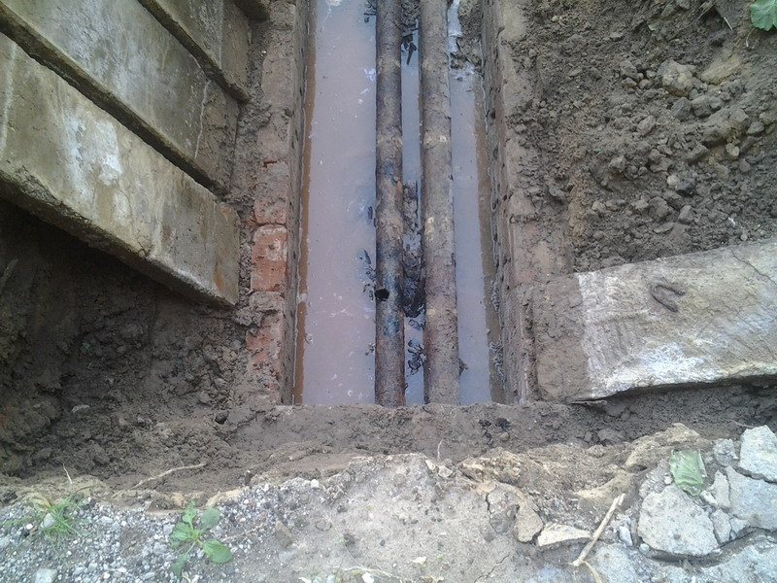
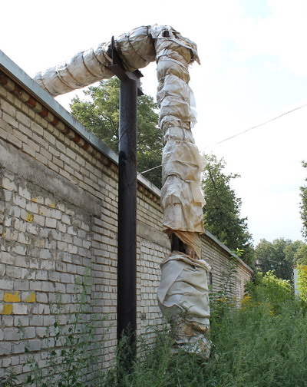
Тепловые сети со 100% износом
5

Slide 6
6
Информация
о ходе подготовки к работе ОАО «Зеленодольское ПТС»
в осенне-зимний период 2014-2015гг.
на 11.08.14г.
№п/п | Наименование работ | Ед.изм. | План на 01.10.14 | Факт на 07.08.14 | % выполнения
 | Ремонт котельных | ед. | 19 | 18 | 95
 | Ремонт ЦТП | ед. | 16 | 16 | 100
 | Кап.ремонт котлов | шт | 2 | 1 | 50
 | Кап.ремонт насосов | шт | 16 | 13 | 81
 | Кап.ремонт электродвигателей | шт | 19 | 15 | 79
 | Замена т/сети в 2-х трубном исполнении | км | 2,7 | 1,459 | 54
 | Кап.ремонт водоподогревателей | шт | 7 | 6 | 86
 | Кап.ремонт фильтров | шт | 2 | 2 | 100
 | Кап.ремонт дымососов, вентиляторов | шт | 4 | 4 | 100
 | Освоение ремонтного фонда, всего | тыс.руб | 12800 | 10368 | 81

Slide 7
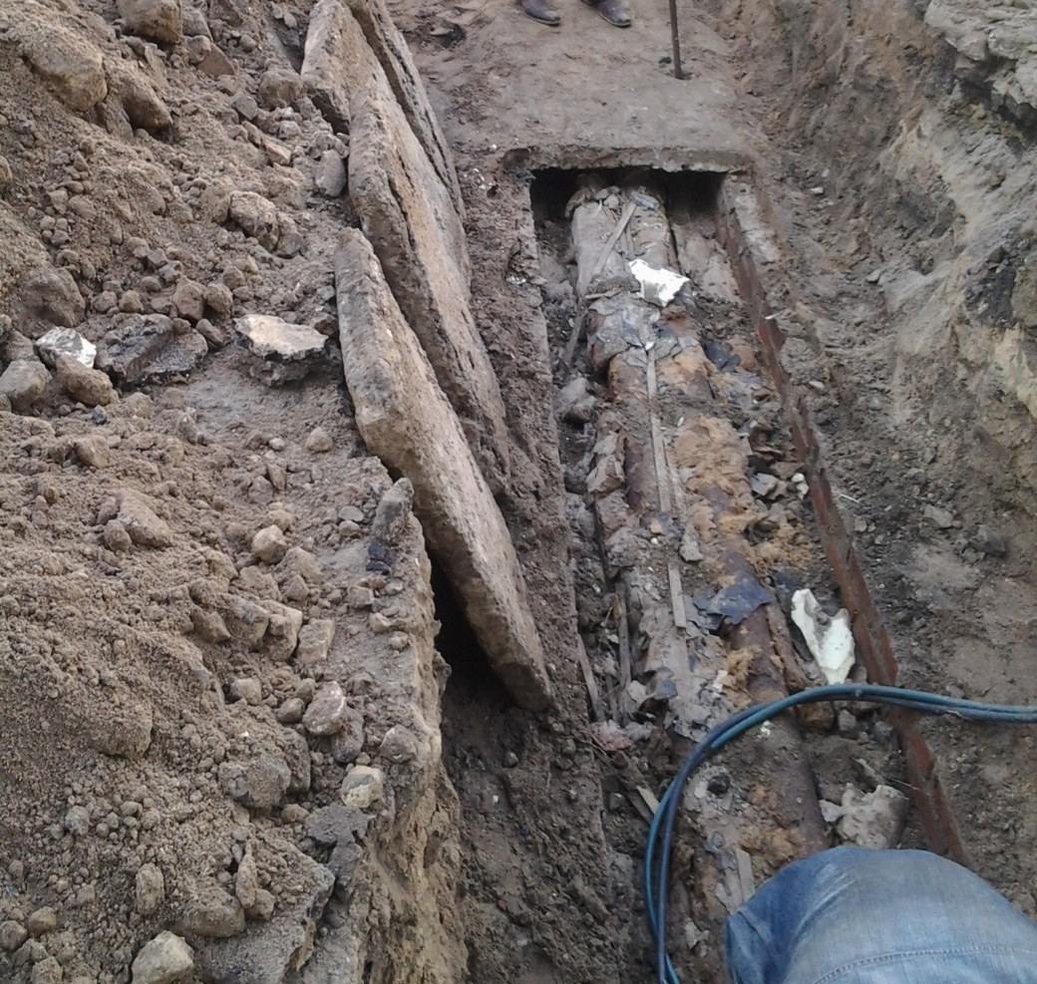
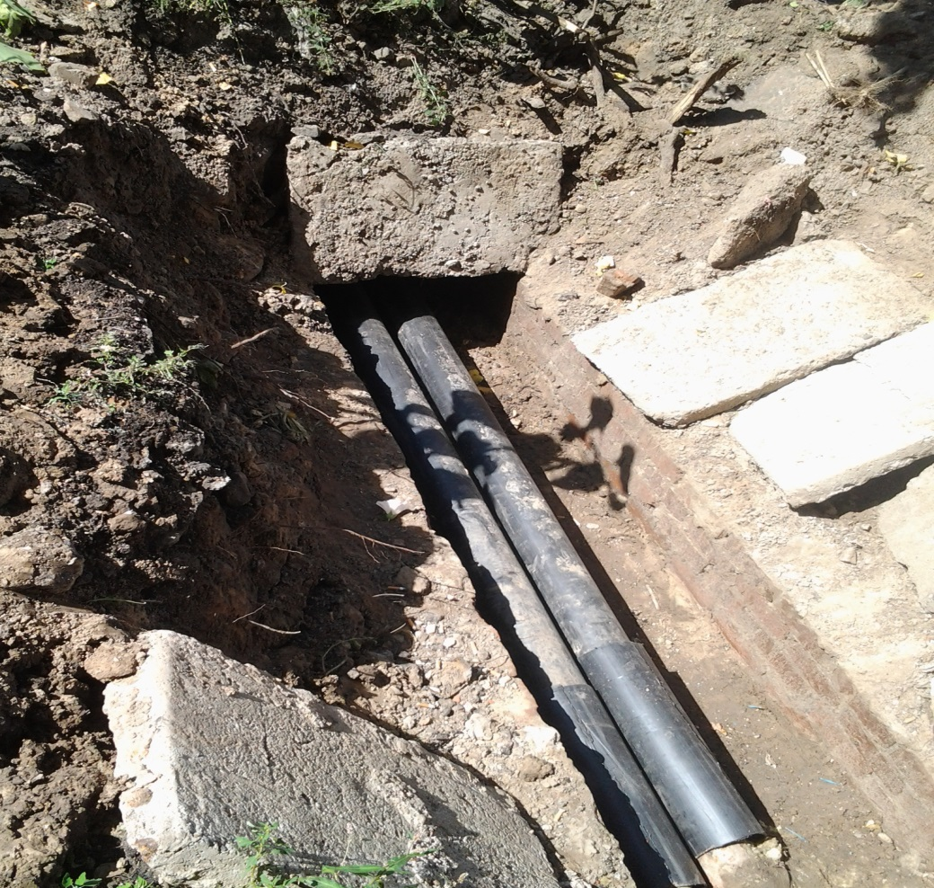
до ремонта
7
      Замена т/с по ул. Космонавтов, 11
после ремонта

Slide 8
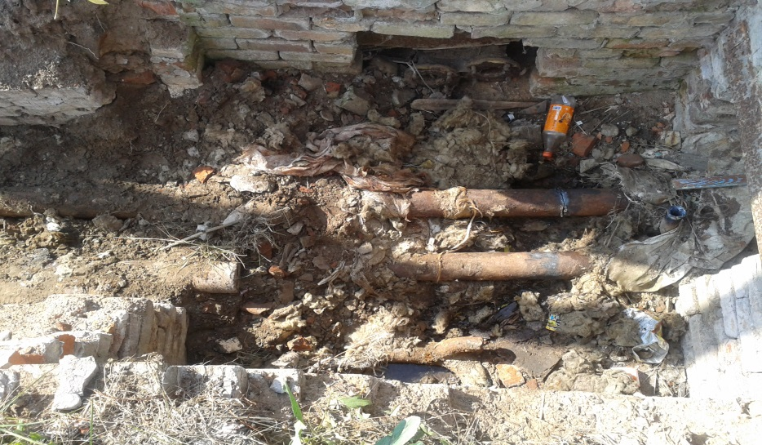
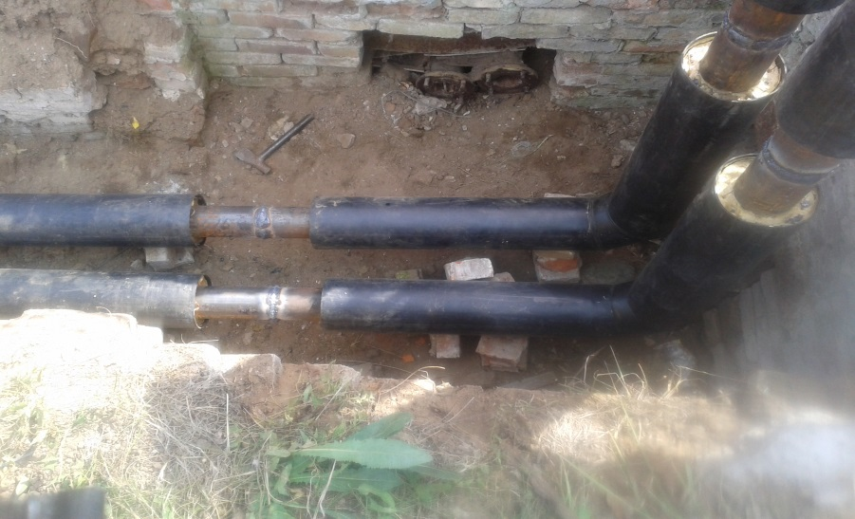
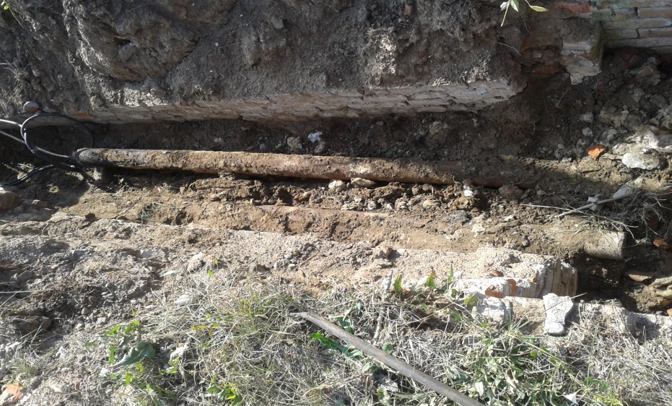
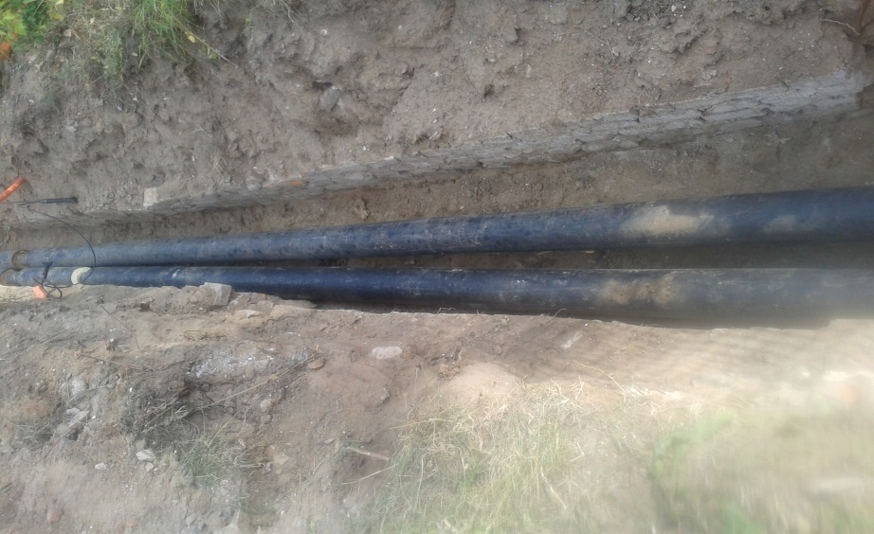
Замена тепловой сети от ТК-1 до ТК-13 по ул. Ленина в п.Васильево
8
до ремонта
после ремонта

Slide 9
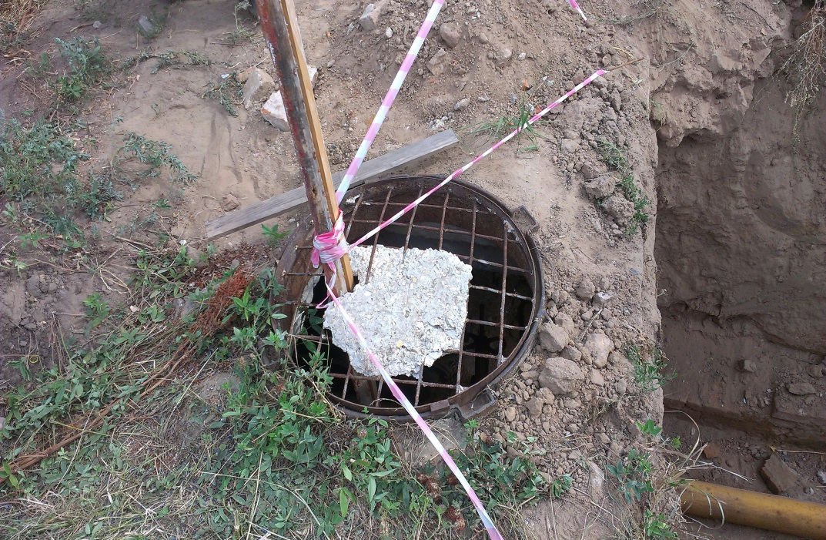
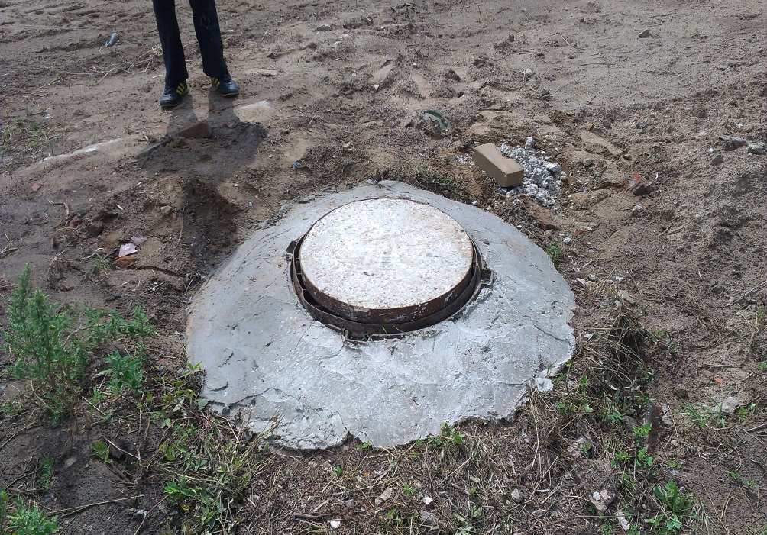
до ремонта
9
Ремонт ТК на территории Тат. гимназии
ул. Гоголя, 60
после ремонта

Slide 10
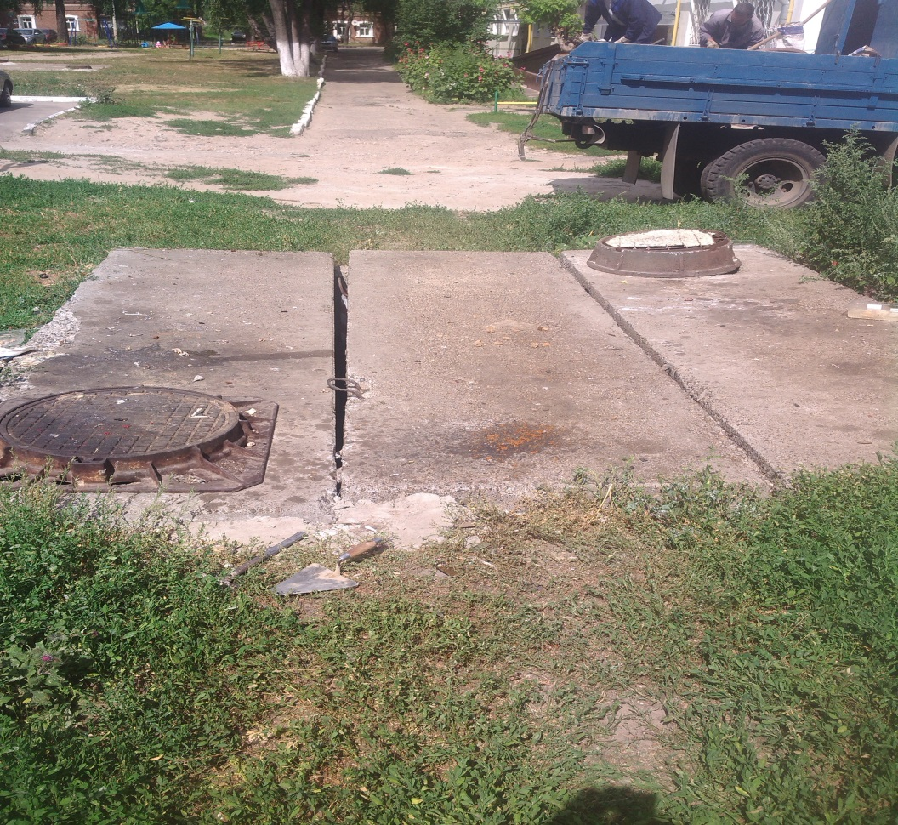
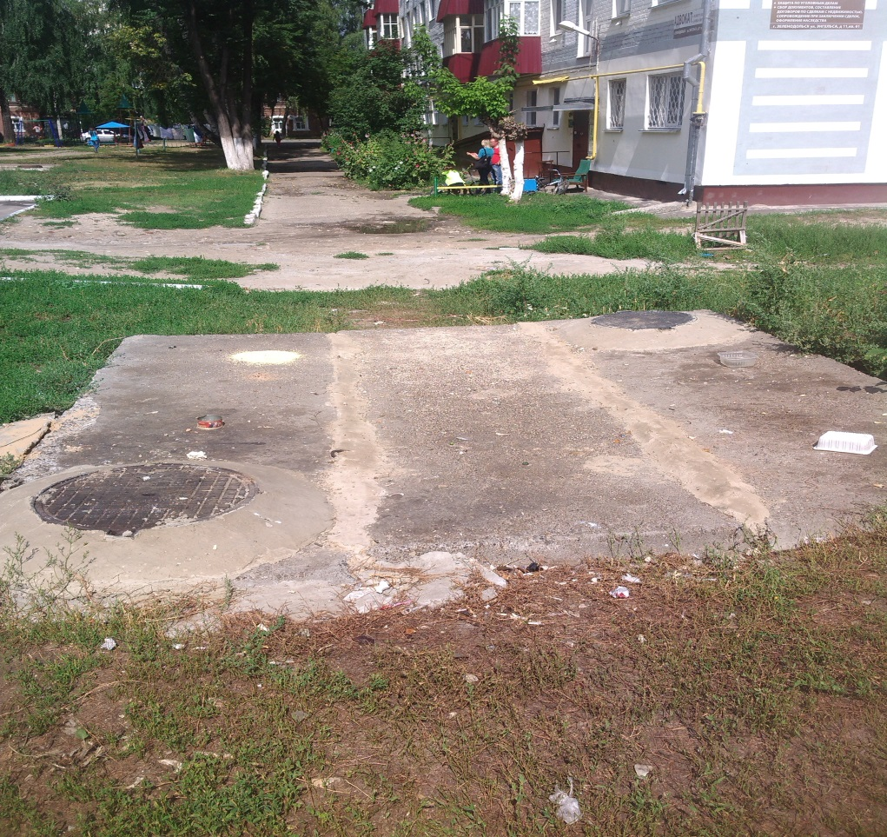
10
Ремонт ТК (перемычка на кот. кв.12 ул.Энгельса)
до ремонта
после ремонта

Slide 11
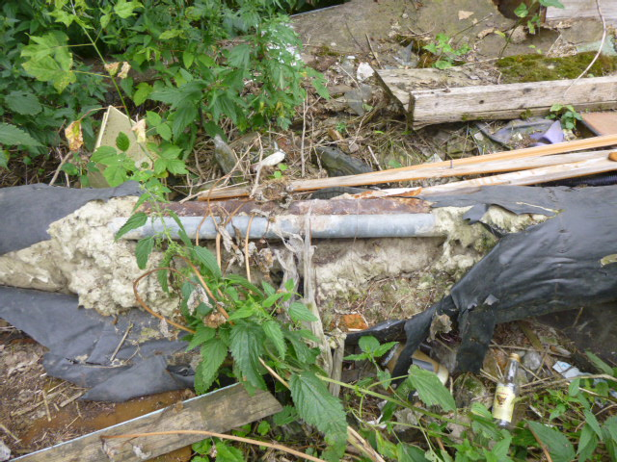
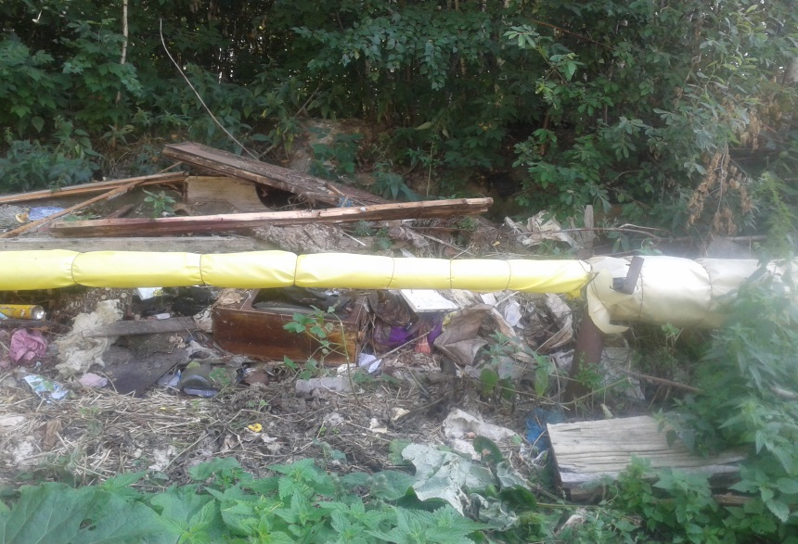
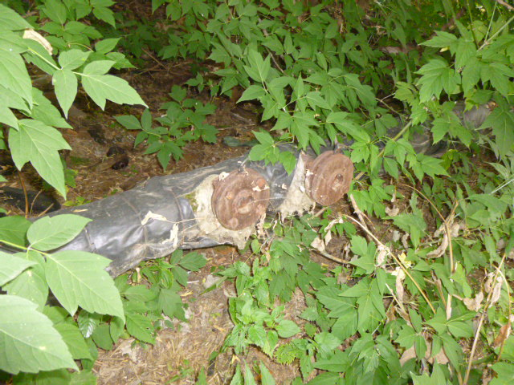
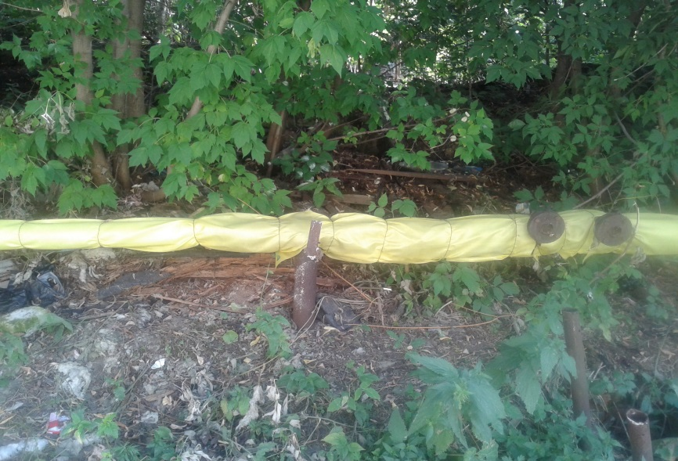
Замена тепловой изоляции по ул.Ленина, 26, пгт. Васильево
11

Slide 12
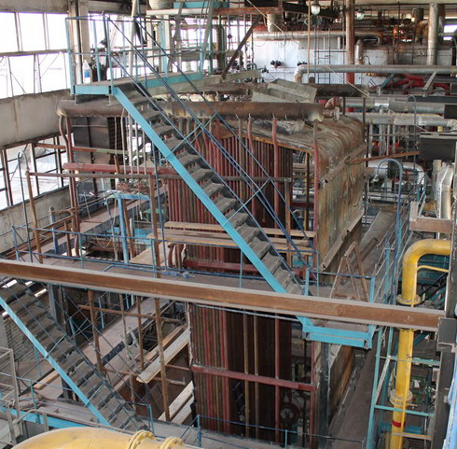
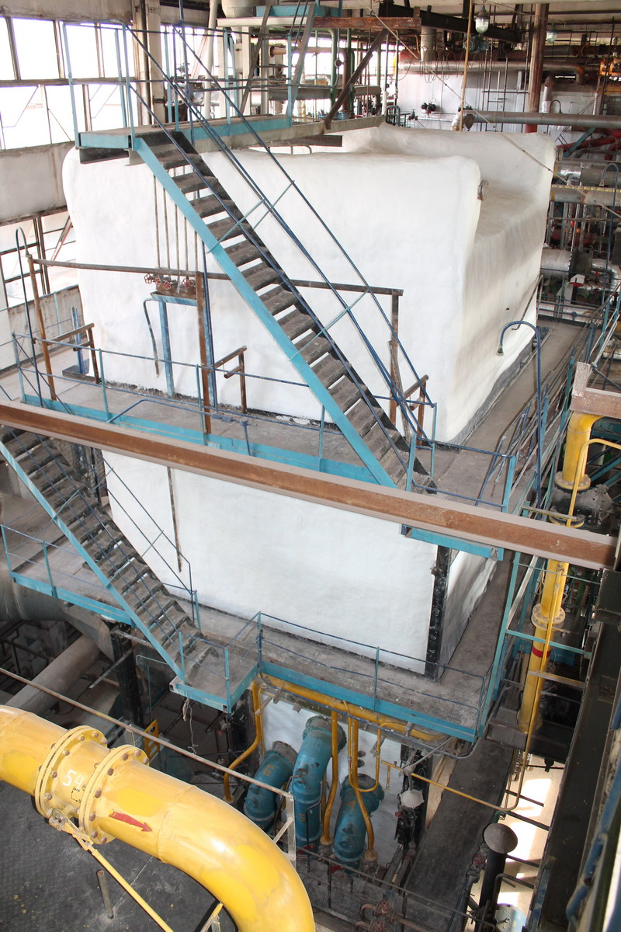
Котел ПТВМ-30М после проведения реконструкции в котельной микр. «А»
12
после ремонта
до ремонта

Slide 13
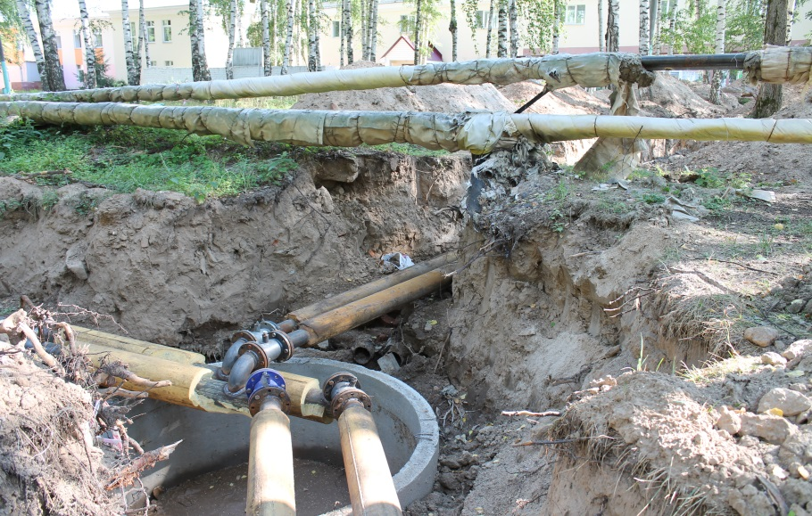
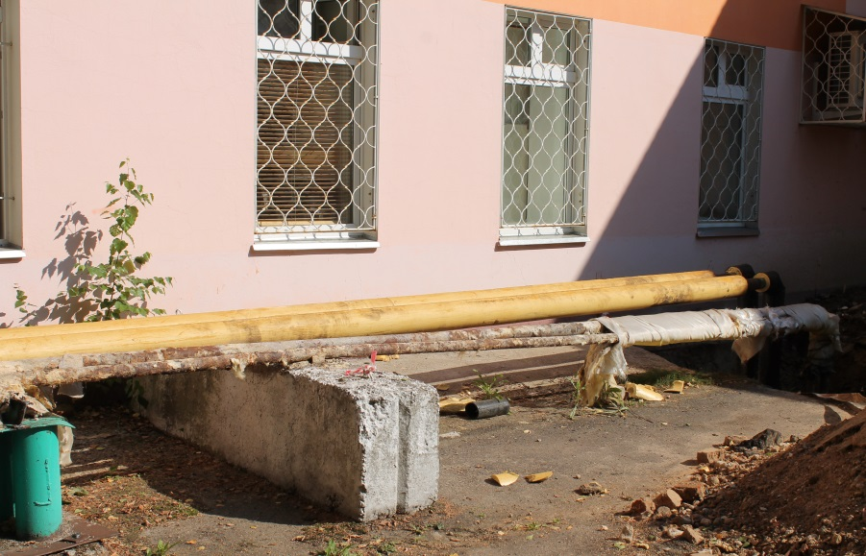
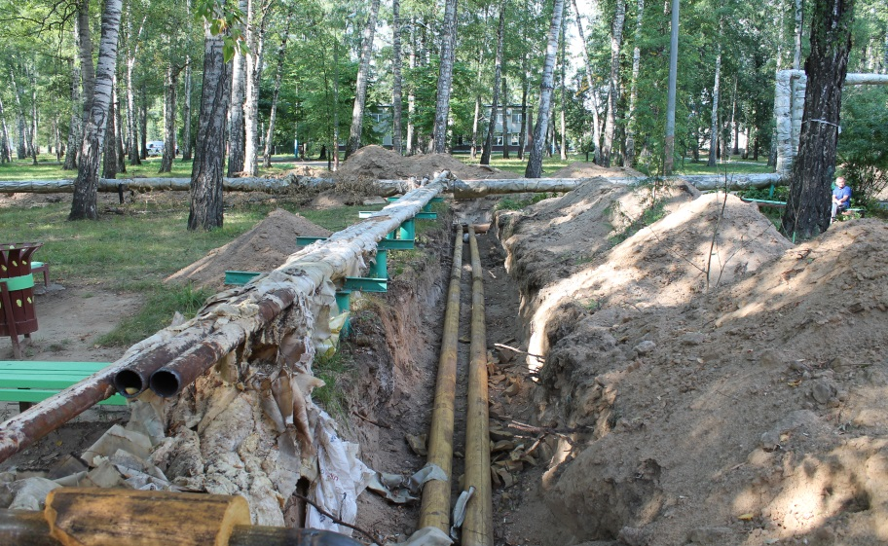
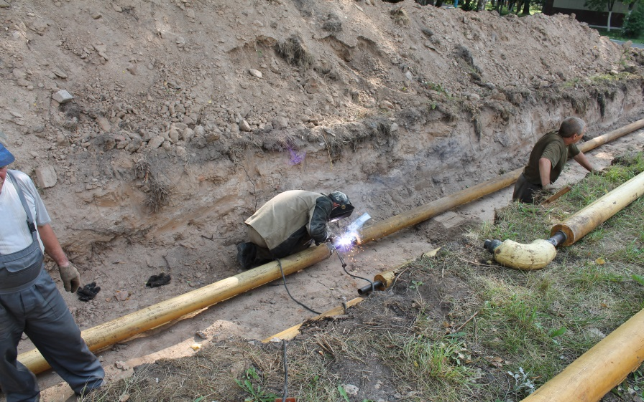
Реконструкция тепловых сетей на территории ЦРБ
13

Slide 14
14
План мероприятий по повышению энергетической эффективности и снижения затрат ОАО "Зеленодольского ПТС» на 2014-2015 г.
№ п/п | Наименование инвестиционного проекта, объекта и работ | Стоимость в тек. ценах, (млн.руб.) без НДС | Финансирование (млн. руб. с НДС) |  | Срок окупаемости, лет | Экономический эффект
 |  |  | Всего | источник |  | млн.руб. | в физических ед.
1 | Теплосеть – перемычка по ул. Гоголя – ЦРБ с ликвидацией кот. ЦРБ, ф250 мм, L=200 м | 2,96 | 3,5 | 2,4 - займ 1,1 – собственные средства | 1,7 | 1,754 | з/пл. - 907,1 тыс.руб. газ-186,8 тыс.м3/год
2 | Автоматизация ЦТП-2 по ул. Союзная. | 0,8 | 1,0 | 1,0 - собственные средства | 0,9 | 0,907 | з/пл. - 907,1 тыс.руб.
3 | Замена теплоизоляции надземных трубопроводов из минваты на ППУ скорлупы | 7,7 | 9 | 7,16 - займ 1,84 - собственные средства | 4 | 1,93 | Газ – 292,8 тыс.м3
4 | Стр-во теплосети L=600 м, Ду2х200 мм от кот. кв. 29-31 по ул. Засорина до кот. Школы-интернат по ул. Солнечная с переводом её в режим ЦТП. | 8,6 | 10,1 | 8,51 - займ 1,59 - собственные средства | 6 | 1,439 | газ - 117,4 тыс.м3 з/пл. - 907,1 тыс.руб.
5 | Техническое перевооружение котельной кв. 8 по ул. Мичурина в г. Зеленодольске | 4 | 4,7 | 1,65 - лизинг 3,06 - займ | 5,5 | 0,73 | газ - 41,947 тыс.м³ з./пл. - 532,8 тыс.руб.
6 | Энергосервисный контракт, установка преобразователей частоты, насосов кот.микр.А, кот.19. | 22,8 | 26,9 | 26,9 - инвестор | 2 | 2,5 | Эл.энергия
7 | Строительство газо-поршневых агрегатов в кот. микр. А | 28 | 34 | 34 – собств. средства | 5 | 5,6 | Эл.энергия
 | ВСЕГО: | 74,86 | 89,2 | 21,13 - займ 39,53 - собственные средства 1,65 – лизинг 26.9 - инвестор | 5 | 14,86 | Газ - 638,9 тыс.м3 З./пл. - 3254,1 тыс.руб.

Slide 15
15
Строительство теплосети – перемычки по ул. Гоголя – ЦРБ с ликвидацией кот. ЦРБ, ф250 мм, L=200 м. ПСД в наличии. Общая стоимость СМР 2,96 млн. руб.
Экономический эффект 1,754 млн. руб. Срок окупаемости менее 2 лет.

Slide 16
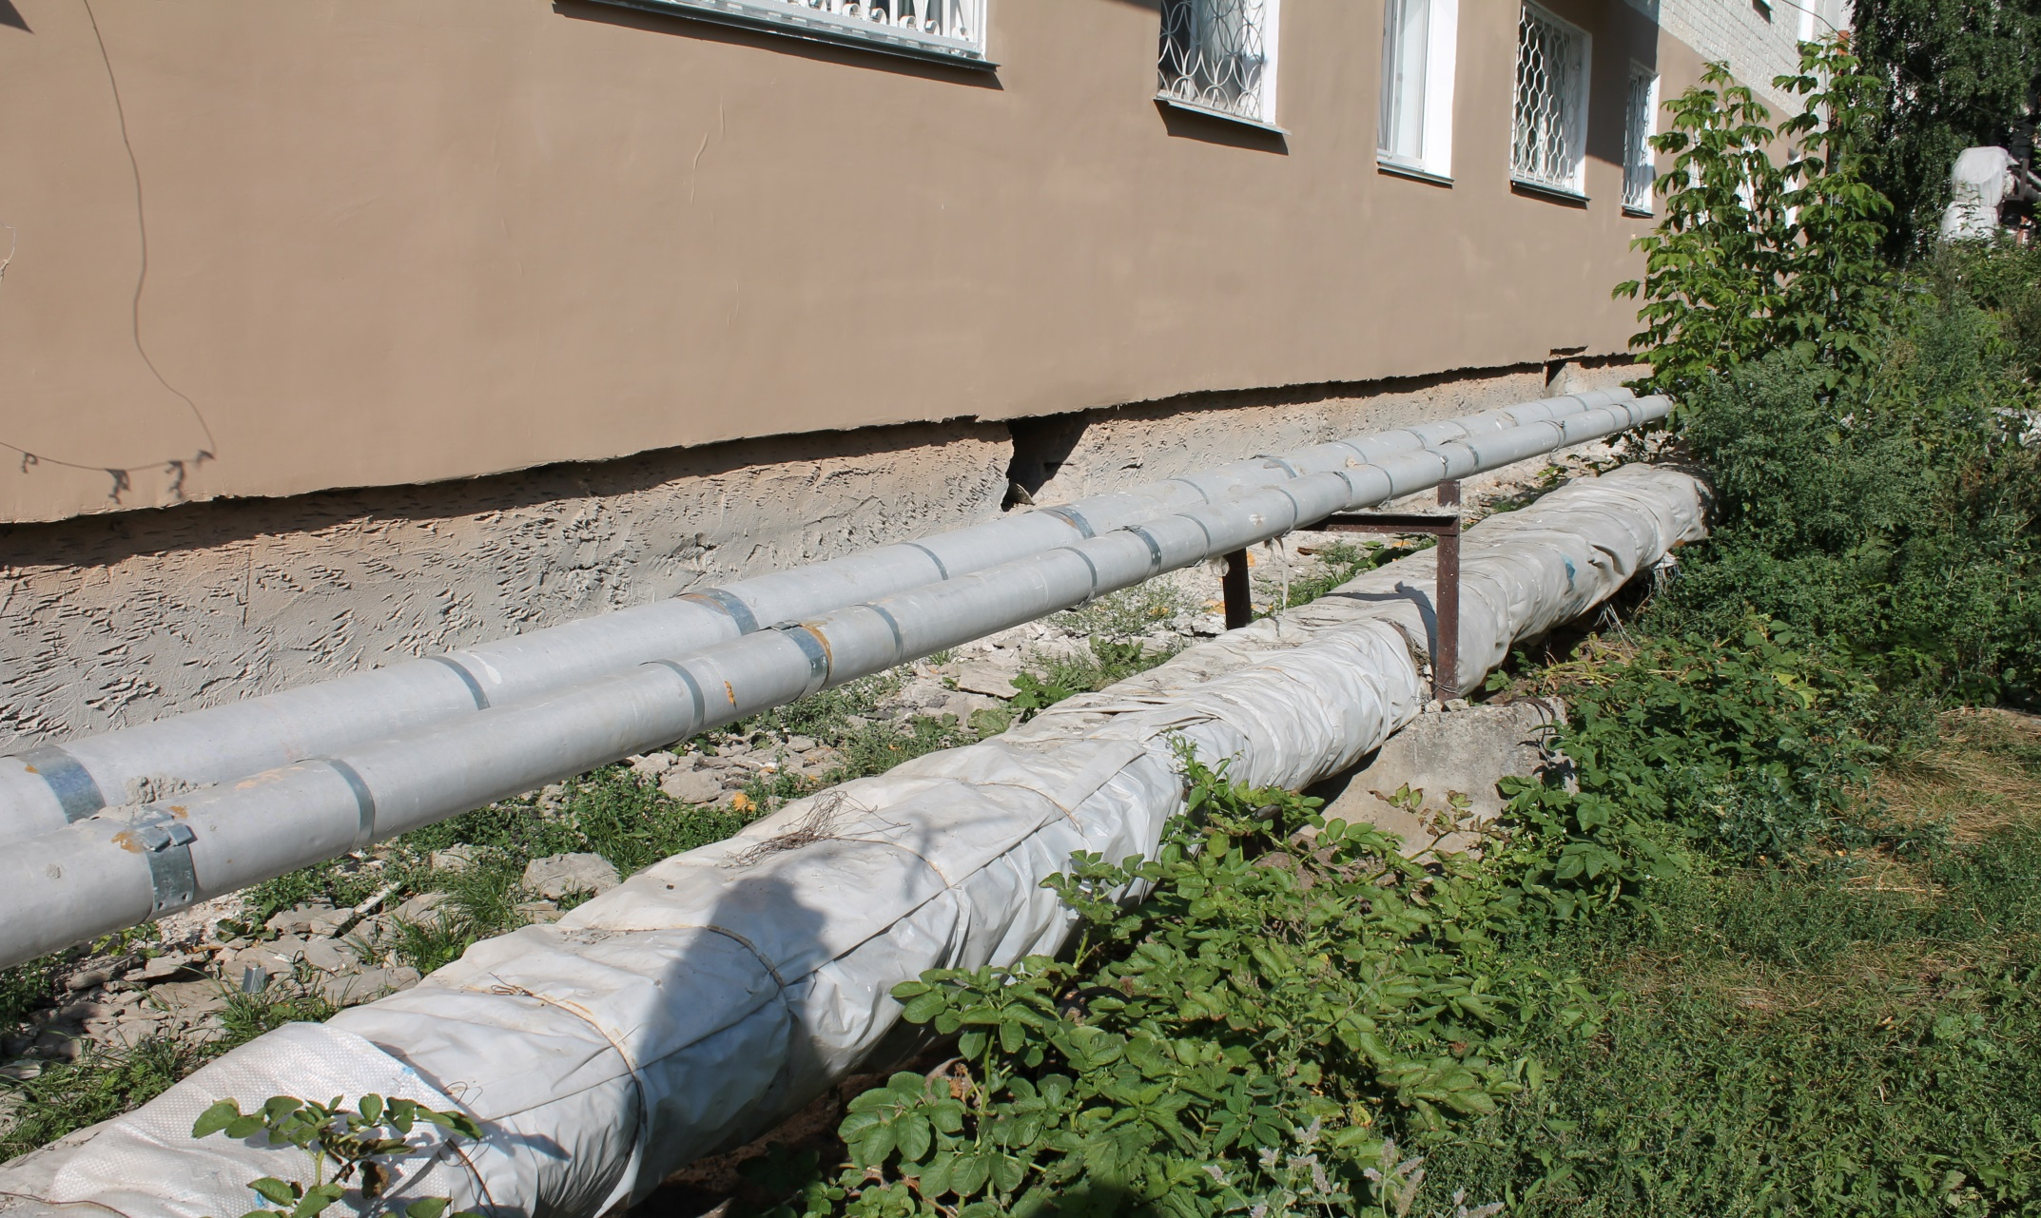
16

Slide 17
17
Строительство теплосети L=600 м, Ду2х200 мм от кот. кв. 29-31 по ул. Засорина до кот. Школы-интернат по ул. Солнечная с переводом её в режим ЦТП.
Общая стоимость СМР 8,6 млн.руб.
Экономический эффект 1,439 млн. руб. Срок окупаемости 6 лет.

Slide 18
18
Техническое перевооружение котельной кв. 8 по ул. Мичурина в г. Зеленодольске
Общая стоимость СМР 4 млн.руб.
Экономический эффект 0,73 млн. руб. Срок окупаемости 5,5 лет.

Slide 19
19
Экономический эффект
от реализации 3-х заключенных в 2014г. энергосервисных контрактов
по повышению энергетической эффективности и снижению затрат ОАО «Зеленодольское ПТС».
№ п/п | Наименование мероприятия | Затраты на реализацию, млн. руб. | Эконом. эфф., млн. руб. | Экономия в физ. единицах
1 | Энергосервисный контракт по: кот. микр. А кот.1-7 кот.19 Итого | 9,15 8,65 5,028 (Затраты инвестора) 22,828 | 1,073 0,872 0,586 (30%) 2,531 | Эл/эн 993 969 кВт*ч/год Эл/эн 807 467 кВт*ч/год Эл/эн 542 519 кВт*ч/год 2343,955 кВт*ч/год

Slide 20
20

Slide 21
21

Slide 22
22
Задолженность потребителей за тепловую энергию на 1.07.2014г.
№ п/п | Наименование | Задолженность, млн.руб. | Доля в %
 | Всего, в т.ч. | 112,9 | 100
1 | Население, в т.ч. | 103,6 | 92
 | Долги ООО "УК "Жилкомплекс« переданные в ЗПТС по договору цессии | 64,1 | 57
 | ООО "УК "Жилкомплекс" | 9,4 | 8,3
 | Сектор ЗПТС | 20,7 | 18,3
 | ООО "Жилищная компания" пгт Васильево ( по договору реструктуризации) | 4,1 | 4
 | ООО "Управдом" | 1,4 | 1
 | ООО "УК "Комэнергосервис" | 0,4 | 0,4
 | ТСЖ | 3,5 | 3
2 | Организации , в т.ч. | 9,3 | 8
 | Филиал ОАО "РЭУ" Казанский" | 3,5 | 3
 | прочие | 5,8 | 5

Slide 23
23
Количество должников в группах по размеру задолженности
(январь- июнь 2014г, лицевых счетов)
Должники | Кол-во лицевых счетов | Задолженность, тыс. руб. | % задолженности
до 15 000 руб. | 7401 | 28 551 | 28
от 15 000 до 30 000 руб. | 806 | 19 170 | 19
от 30 000 до 50 000 руб. | 434 | 16 769 | 16
от 50 000 до 100 000 руб. | 336 | 23 723 | 23
свыше 100 000 руб. | 113 | 15 369 | 15
Итого: | 9090 | 103 581 | 100

Slide 24
24
 | СЧЕТ действителен до
 | выписан за |  |  | балансодержателем жилого помещения, расположенного в квартире № д.
 | по ул. |  |  | общей площадью |  |  |  | с количеством проживающих (зарегистрированных)
 | на квартиросъемщика (ответственного собственника) |  |  |  |  |  |  |  | которому присвоен счет №
 | за услуги: |  |  |  |  |  |  |  | оплатить не позднее
№ п/п | Наименование услуги | Поступившие оплаты (руб.) | Перерасчет за предыдущий период (руб.) | Текущий долг(+), переплата (-) руб. | Единица измерения (по нормативу/прибо- рам учета) | Тариф за единицу услуги (руб.) | Начислено по тарифам за текущий месяц (руб.) | Стоимость услуг в пределах СН (руб.) | Недопоставка |  | Начислено к оплате (руб.) | Оплачиваю (руб.)
 |  |  |  |  |  |  |  |  | дни | руб.
1 | 2 | 3 | 4 | 5 | 6 | 7 | 8 | 9 | 10 | 11 | 12 | 13
1 | Наем |  |  |  | кв.м
2 | Холодное водоснабжение |  |  |  | куб.м.с чел.
3 | Горячее водоснабжение, в т.ч. |  |  |  | куб.м.с чел.
 | холодная вода |  |  |  | куб.м
 | подогрев воды |  |  |  | Гкал
4 | Водоотведение |  |  |  | с чел.в мес./м3
5 | Отопление |  |  |  | кв.м
6 | Электроснабжение, в т.ч. |  |  |  | кВт.ч
 | в ночной зоне суток |  |  |  | кВт.ч
7 | Содержание придомовой территории (в т.ч. мусорных контейнеров, площадок) |  |  |  | кв.м
8 | Санитарное содержание помещений общего пользования |  |  |  | кв.м
9 | Содержание мусоропровода |  |  |  | кв.м
10 | Дератизация |  |  |  | кв.м
11 | Текущий ремонт и содержание жилого дома |  |  |  | кв.м
12 | Текущий ремонт внутридомовых санитарно-технических сетей |  |  |  | кв.м
13 | Текущий ремонт внутридомовой системы центрального отопления |  |  |  | кв.м
14 | Текущий ремонт внутридомовых электросетей |  |  |  | кв.м
15 | Текущий ремонт внутридомовых газовых сетей |  |  |  | кв.м
16 | Управление жилым домом |  |  |  | кв.м
17 | Капитальный ремонт жилого дома |  |  |  | кв.м
18 | Вывоз ТБО |  |  |  | с чел.
19 | Содержание лифтового оборудования |  |  |  | кв.м
20 | Пользование лифтовым оборудованием |  |  |  | с чел.
21 | Антенна |  |  |  | кв.
22 | Радио |  |  |  | кв.
 | Пени
 | Итого:
Реквизиты исполнителя
Пени
Штрих-код 1

Slide 25
Внесудебные мероприятия
Рейды по должникам (1,3 млн.руб.)
Судебное и исполнительное производство
Обращение в суд (3075 судебных приказов - 49,6 млн.руб.)
Ограничение подачи горячего водоснабжения (72 кв.)
Привлечение коллекторов (на 32,1 млн. руб.)
Договор реструктуризации (4,1 млн.руб.)
Невозможность взыскания задолженности по населению и юридическим лицам (6,5 млн.руб.)
Взыскание задолженности (29 млн.руб.)
На исполнении у приставов (1344 судебных приказа-20,6 млн.руб.)
25
1

Slide 26
26
Убытки от реализации ГВС в год
Анализ убытков по МКД, имеющим общедомовые приборы учета (показания не учитываются)
Начисление по счетчику по 43 МКД, руб. | Начисление ИРЦ по 43 МКД, руб. | Отклонение, руб.
23 103 602 | 17 572 517 | 5 531 085
Анализ убытков по МКД, не имеющим общедомовые приборы учета (из-за отсутствия нормативного ОДН)
Начисления ИРЦ по 164 МКД, руб. | Начисление с ОДН по 164 МКД, руб. | Отклонение, руб.
78 643 000 | 80 611 000 | 1 968 000
При сложившейся ситуации убытки от реализации ГВС в год составляют 7,5 млн. руб.

Slide 27
27
Убытки от реализации ГВС в год по общедомовым приборам учета

Slide 28
Стратегия развития предприятия
28
Утверждение инвестиционной программы 2015-2017 г.г.
Переход на долгосрочный тариф
Выполнение энергоэффективных мероприятий
Снижение издержек
Выход на безубыточность

